Slide 1
Faire classe dehors
Mission sciences et technologie 76

Slide 2
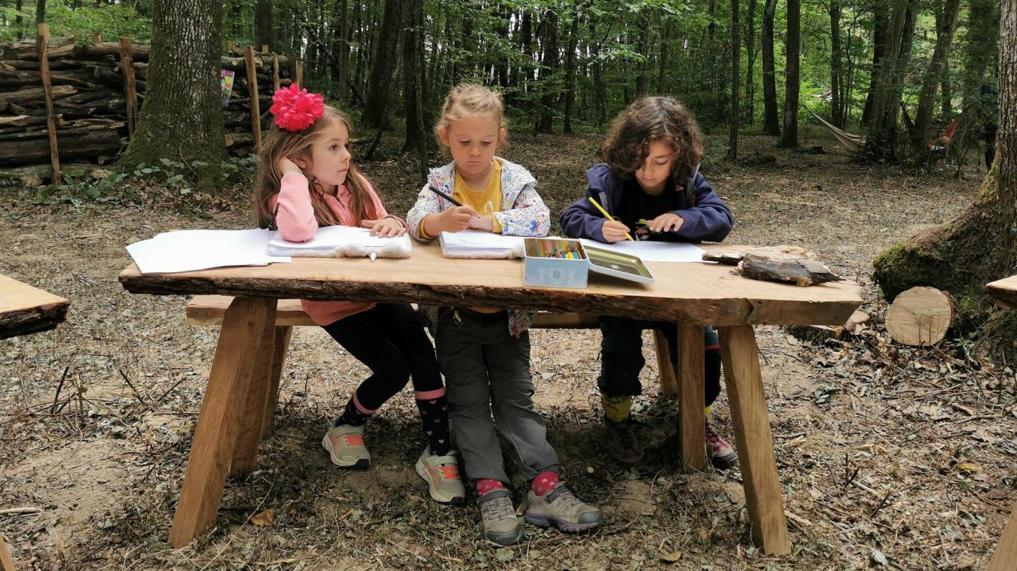
Des exemples
lien pour le film https://youtu.be/u00CCfW2_J0 lien pour la présentation du PLEN https://www.lehavreseinemetropole.fr/preparer-lavenir-avec-la-nature
https://youtu.be/YdirywY704U?feature=shared

Slide 3
Classe dehors
Classe dehors
Classe du dehors
OU

Slide 4
Classe dehors
Objets d’apprentissages spécifiques
Transposer dehors le contenu de la classe
Classe de découverte
Sorties régulières

Slide 5
source : https://pedagogie.ac-reunion.fr/maternelle/ecole-du-dehors.html
La démarche :
La démarche consiste à permettre aux enfants de fréquenter la nature et d’apprendre par elle, pour aborder de façon transversale, collectivement et au rythme de chacun, des apprentissages en lien avec le milieu naturel.
Deux références guident les enseignements :
D'une part, les grands principes développés dans une pluralité de mouvements historiques, particulièrement : les jardins d’enfants scandinaves, les Forest Schools, l’Outdoor/Adventure, le Learning/Education.
Développer les apprentissages des élèves :
https://digipad.app/p/114156/8e88411c8d789

Slide 6
Source : https://pedagogie.ac-reunion.fr/maternelle/ecole-du-dehors.html :
Quelques grands principes de mise en oeuvre de la démarche :
- fréquenter régulièrement un espace du dehors, constitué d’éléments naturels (faune et flore).
- investir une partie de l’espace pour y conduire des actions de transformation du milieu à caractère expérimental : aménagement, jardinage, etc.
- mettre en place une continuité des enseignements « Ecole du dehors-Ecole du dedans ».
- rencontrer des espaces naturels avec des adultes passionnés.
- conduire collectivement et collaborativement des projets : une équipe d’école, des partenaires de la scolarisation, des intervenants extérieurs, les parents.
Pour les apprentissage des élèves :
- développer des compétences dans les cinq domaines d’apprentissage du programme, en instaurant une culture du respect de la nature et de sa diversité.
- développer des compétences adaptatives : les fonctions cognitives et exécutives, les compétences psycho-sociales, les quatre compétences clés du XXIe siècle selon l'UNESCO. (La communication, la collaboration, la pensée critique et la créativité)
- ancrer l’enfant dans le langage.
- vivre le bien être pour bien grandir : partager des émotions, de la joie, le plaisir d’apprendre, ouvrir sa main, son cœur et son esprit.

Slide 7
Et si on sortait : liens et ressources :
Site Canotech
https://www.reseau-canope.fr/faire-classe-dehors/les-essentiels-pour-faire-classe-dehors/presentation.html
Dossier Ageem https://ageem.org/classe-dehors/
Genially mission maternelle https://view.genial.ly/63b6e63c257fc100198f6d4d/interactive-content-lecole-du-dehors
Classe dehors ICEM 34 : https://digipad.app/p/250662/46f09f61c4961
Ouvrages de Crystelle Ferjou et de Sarah Wauquiez.

Slide 8
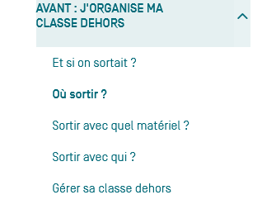
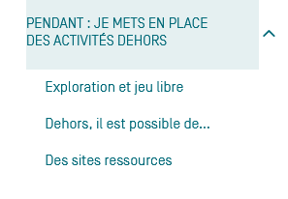
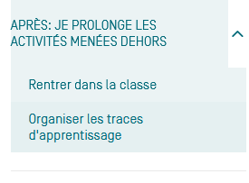
Mise en oeuvre
Source : Site Canotech
https://www.reseau-canope.fr/faire-classe-dehors/les-essentiels-pour-faire-classe-dehors/presentation.html

Slide 9
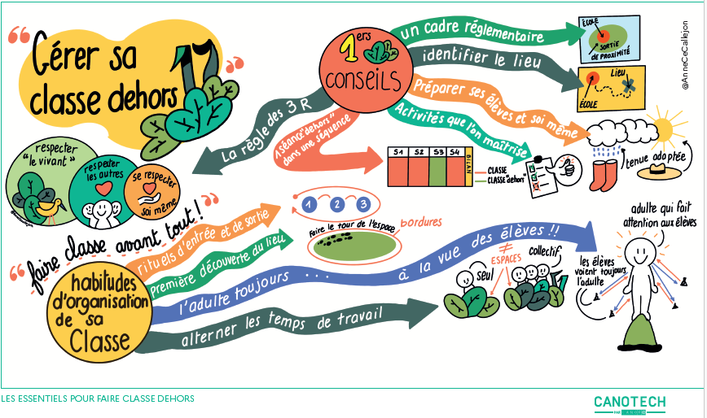

Slide 10
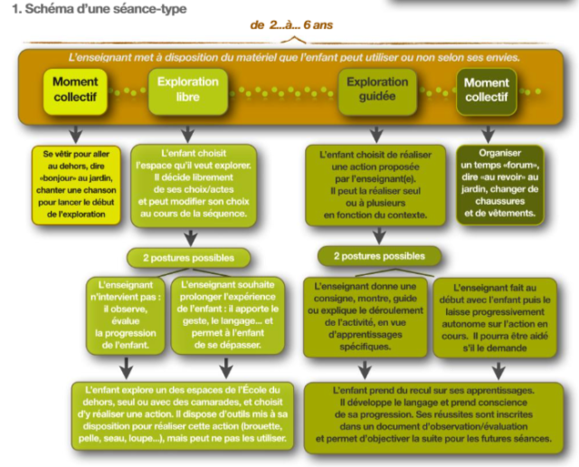
Source : https://archiclasse.education.fr/Manuel-de-l-ecole-du-dehors

Slide 11
Activités
https://www.reseau-canope.fr/faire-classe-dehors/les-essentiels-pour-faire-classe-dehors/avant-jorganise-ma-classe-dehors/ou-sortir.html

Slide 12
Dehors il est possible de faire …
Sciences
Maitrise de la langue
Maths
EMC
Découverte du monde – histoire et géographie
EPS
Anglais
Arts visuels

Slide 13
Cadre réglementaire
Fiche projet (créée par mission maternelle avec modification)
Obligatoire ou facultative?
Autorisations de sortie (sortie scolaire)
Information à l’iEN
Information des familles
Information de la collectivité
Assurance des élèves

Slide 14
Pour aller plus loin
Travail avec des intervenants
Labellisation E3D
Rénovation de la cour : projet Nefle
Aire éducative marine ou terrestre

Slide 15
Je vous remercie pour votre attention

